Slide 1
Future Software Engineers - FSE K04
Hash Table
Pham Ngoc Lam, 2022.

Slide 2
Contents
[FSE] Hash table
Hash là gì?
Hash table
Livecoding: Examples
Homework

Slide 3
1. Hash là gì?

Slide 4
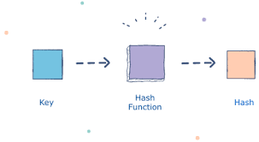
1.1. Khái niệm về Hash
[FSE] Hash table
Hashing là quá trình biến đầu vào là một nội dung có kích thước, độ dài bất kỳ rồi sử dụng những thuật toán, công thức toán học để biến thành đầu ra tiêu chuẩn có độ dài nhất định. Quá trình đó sử dụng những Hàm băm (Hash function).
Ví dụ: hàm băm f(x) = x ** 2. Với key = 1, f(1) = 1
Ví dụ: nếu sử dụng hàm băm MD5, với key = “apple” thì kết quả băm là “1f3870be274f6c49b3e31a0c6728957f”

Slide 5
2. Hash table

Slide 6
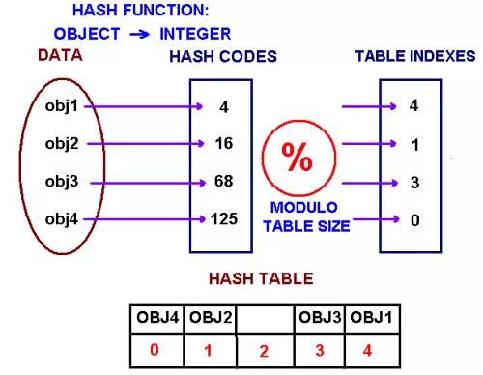
2.1.1 Hash table là gì?
[FSE] Hash table
Là một cấu trúc dữ liệu dùng để lưu theo các cặp key value, nó dùng hash function để tính toán tới một index, nơi lưu trữ một bucket các giá trị rồi từ đó sẽ retrieve ra value, mục tiêu là để độ phức tạp ở mức

Slide 7
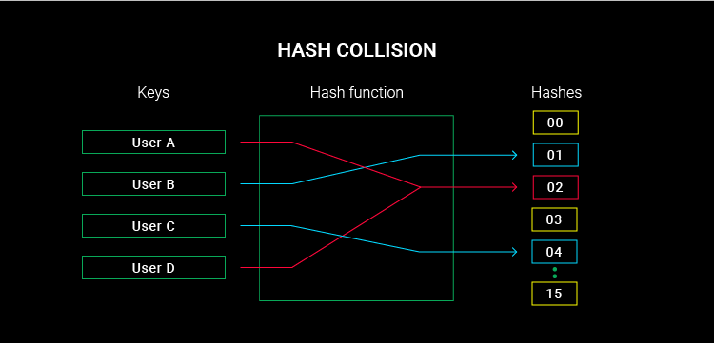
2.1.2 Collision
[FSE] Hash table
Thuật toán hash không bao giờ là hoàn hảo nên vẫn có thể từ 2 unique object sinh ra cùng 1 hash value với cùng 1 hash function.

Slide 8
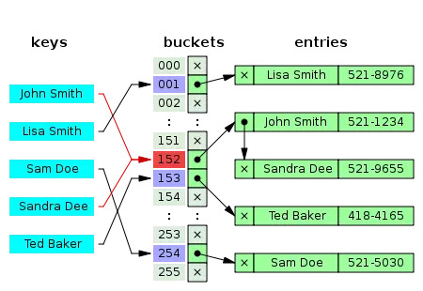
2.1.3 1 số cách giải quyết collision
[FSE] Hash table
Các key có cùng giá trị hash có thể được lưu vào trong cùng 1 linked list/array. Điều này dẫn tới việc các thao tác thêm/ sửa/ xoá có thể mất thời gian là tuyến tính.

Slide 9
3. Live Coding

Slide 10
3.1. Example
[FSE] Hash table
https://leetcode.com/problems/design-hashmap
https://leetcode.com/problems/max-number-of-k-sum-pairs/
https://leetcode.com/problems/group-anagrams/
https://leetcode.com/problems/continuous-subarray-sum/
Code mau: https://pastebin.pl/view/de4a8bba
Notes:
Nên bổ sung thêm bài này: https://leetcode.com/problems/design-hashmap (Hiep Mai Thanh)

Slide 11
4. Homework

Slide 12
4.1. Homework
[FSE] Hash table
https://leetcode.com/problems/subarray-sum-equals-k/
https://leetcode.com/problems/intervals-between-identical-elements/submissions/
https://leetcode.com/problems/valid-anagram/
Git: https://classroom.github.com/a/9NK-_eA7
Code mẫu: https://pastebin.pl/view/4b87a279

